Slide 1
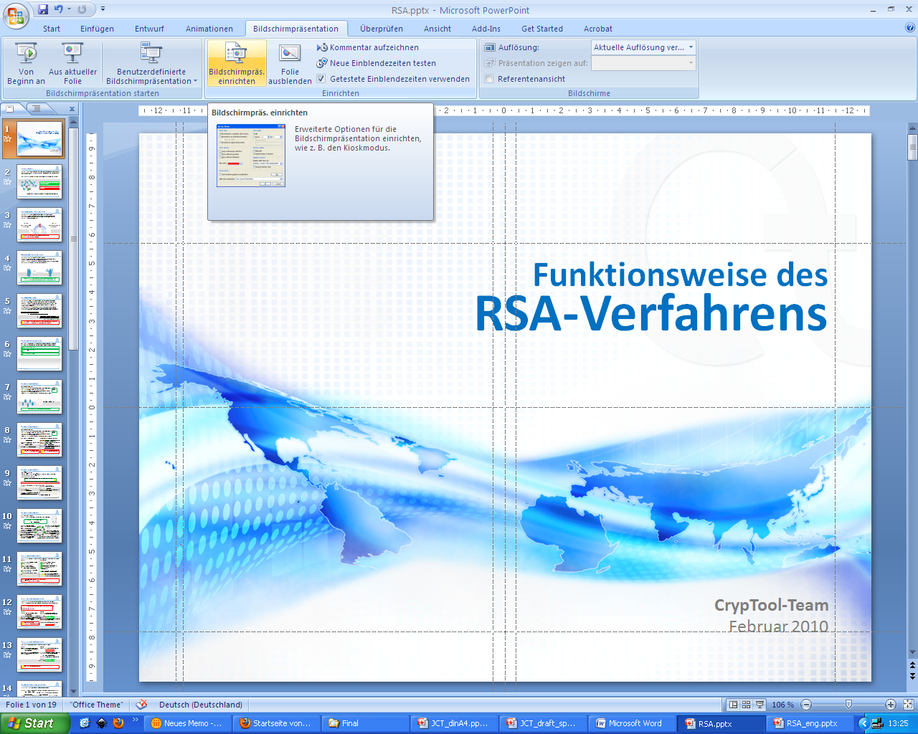
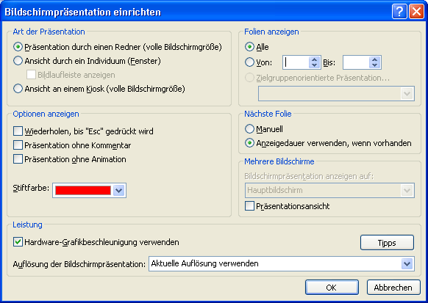
Bildschirmpräsentation >
Bildschirmpräsentation einrichten
Damit die Animationen flüssig laufen, bitte die Hardware-Beschleunigung aktivieren.

Slide 2
Funktionsweise des
RSA-Verfahrens
CrypTool-Team
November 2010

Slide 3






Kryptografie – wozu?
  Das Verschlüsseln von Nachrichten hat in der Geschichte der Menschheit schon immer eine wichtige Rolle gespielt. In jedem Zeitalter gab es Informationen, die vor anderen geschützt werden mussten.
  Gerade in der heutigen Zeit, dem Zeitalter des Internet, ist es wichtig, Daten zu schützen.
Daten im Internet gelangen über Umwege
zum Empfänger.
An jeder Zwischenstation können die Daten abgefangen, mitgelesen und sogar verändert werden.
Moderne Kryptografie kümmert sich um den Schutz dieser Daten.

Slide 4
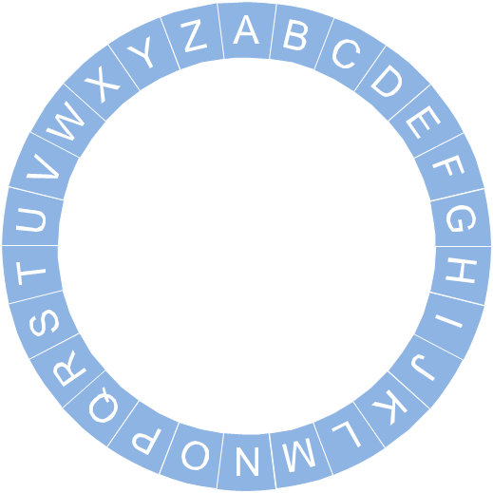
Einführendes Beispiel: Caesar-Verfahren
  Mit eines der ersten kryptologischen Verfahren war das Caesar-Verfahren.
  Der Name stammt vom römischen Kaiser Julius Caesar, der mit diesem Verfahren
  vor rund 2000 Jahren verschlüsselte Nachrichten an seine Generäle verschickte.
  Das Verfahren funktioniert wie folgt:
Klartext
Chiffrat
Dies ist eine geheime Information!
Ejft jtu fjof hfifjnf Jogpsnbujpo!
Fkgu kuv gkpg igjgkog Kphqtocvkqp!
Glhv lvw hlqh jhkhlph Lqirupdwlrq!
Das Alphabet wird zweimal untereinander geschrieben,
allerdings versetzt, so dass A nicht unter A steht.
Möchten Sie das Verfahren an einem eigenen Text testen?
Ausprobieren lässt sich dies hier.
Nun wird jeder Buchstabe im Klartext durch den entsprechenden
Buchstaben aus dem unteren Alphabet (der inneren Scheibe) ersetzt.
Es gibt nur 26 verschiedene Möglichkeiten, den Text zu verschlüsseln.
Dementsprechend lässt sich dieses Verfahren durch Ausprobieren leicht knacken.
!

Slide 5






Gedankenmodell zum RSA-Verfahren
  Das Ziel ist es nun, eine Nachricht sicher zu verschicken.
  „Sicher“ bedeutet in diesem Fall, dass die verschlüsselte Nachricht möglicherweise
  abgefangen wird, aber dennoch nicht gelesen werden kann.
  Wie lässt sich dies realisieren? Eine zeitgemäße Antwort darauf liefert das RSA-Verfahren.
  Die Idee des Verfahrens lässt sich wie folgt veranschaulichen:
Die Nachricht kann dann öffentlich verschickt werden, denn nur der richtige
Empfänger kann mit dem passenden Schlüssel das Schloss wieder öffnen.
Die Idee ist, Schloss und Schlüssel voneinander zu trennen und Kopien
des Schlosses zu veröffentlichen, hingegen den Schlüssel geheim zu halten.
Möchte man jetzt jemanden etwas schicken,
nimmt man dessen Schloss und verschließt die Nachricht damit.
Jeder Teilnehmer hat ein Schloss mit passendem Schlüssel.

Slide 6
Zugrundeliegendes Problem
  Das RSA-Verfahren ist die elektronische Umsetzung des vorigen Gedankenmodells.
  Das Verfahren wurde nach seinen Erfindern Rivest, Shamir und Adleman benannt.
  Dem Verfahren liegt ein mathematisches Problem zugrunde. Im Fall von RSA ist es die Zerlegung in Primfaktoren. Dabei geht es darum, eine große Zahl als Produkt ihrer
  Primfaktoren darzustellen.
  Schwierig wird diese Zerlegung bei Zahlen, die nur aus großen Primfaktoren bestehen.
  Bisher gibt es kein effektives und schnelles Verfahren, um diese großen Primfaktoren zu erhalten. Und genau darauf beruht die Sicherheit des RSA-Verfahren. Dazu später mehr.
Bit-Länge: 768
Dezimalstellen: 232
Aktuelle PCs können Zahlen mit etwa 80 Dezimalstellen schnell faktorisieren.
Daher nutzt man RSA real mit Moduli von mindestens 300 Dezimalstellen.
!
Notes:
Es gibt einen älteren Wettbewerb, in dem solche semi-primen Zahlen aufgelistet sind, und die Zerlegung gesucht wird.
Die größte bisher öffentlich zerlegte Zahl ist RSA-768: Sie wurde am 12. Dezember 2009 faktorisiert.
Diese Zahl ist oben dargestellt.
Siehe: http://en.wikipedia.org/wiki/RSA_numbers#RSA-768

Slide 7
Wie funktioniert das RSA-Verfahren
Um zu verstehen, wie das RSA-Verfahren funktioniert, benötigt man einige mathematische Grundlagen. Diese werden auf den nächsten Seiten erkärt.
  Der Modulo-Operator
1
  Eulersche - Funktion
2
  Satz von Euler/Fermat
3

Slide 8





Mathematische Grundlagen - 1
Der Modulo-Operator
  Dieses Zeichen stellt den Modulo-Operator dar. Beim Modulo-Rechnen
  betrachtet man den Rest der ganzzahligen Division.
  D.h. man interessiert sich nur für den Rest, der beim Teilen entsteht,
  wenn man keine Nachkommastellen zulässt.
  Um es besser zu verstehen, können Sie sich folgendes Beispiel anschauen.
Man möchte sich zu fünft einen Kuchen teilen, der in 16 Stücke aufgeteilt ist.
Jeder kann somit drei Stücke essen. Ein Stück bleibt übrig.
Genau diesen Rest berechnet der Modulo-Operator.

Slide 9
Mathematische Grundlagen - 1
Der Modulo-Operator
  Dieses Zeichen stellt den Modulo-Operator dar. Beim Modulo-Rechnen
  betrachtet man den Rest der ganzzahligen Division.
  D.h. man interessiert sich nur für den Rest, der beim Teilen entsteht,
  wenn man keine Nachkommastellen zulässt.
  Um es besser zu verstehen, können Sie sich folgendes Beispiel anschauen.
Mathematische Definition
Ein Beispiel für Modulo-Rechnen
bedeutet, dass es eine ganze Zahl gibt, so dass
sich darstellen lässt als
Wobei für gelten muss:
Der Modulo-Operator ist mit den gewöhnlichen arith-metischen Operationen kommutierbar.
Konkret heißt dies, dass es egal ist, ob man erst z.B. eine Multiplikation ausführt,
oder aber erst modulo rechnet und dann multipliziert:
Die Zahl ist hierbei uninteressant.
Wichtig ist nur, dass sie existiert.
Genauere Informationen können Sie
im CrypTool-Skript finden (Kap. 4.4).
!
?

Slide 10
Mathematische Grundlagen - 2
Eulersche - Funktion
  Die eulersche - Funktion einer Zahl gibt an, wie viele natürliche Zahlen es gibt,
  die kleiner als und teilerfremd zu sind.
  Als Formel sieht dies so aus:
?
Phi von N ist die Anzahl derjenigen natürlichen Zahlen , für die gilt:
Wichtige Eigenschaften der - Funktion
Beispiel
Für eine Zahl, die Produkt aus zwei Zahlen und ist, gilt:
Für Primzahlen gilt:
Für eine aus zwei Primzahlen zusammengesetzte Zahl gilt somit:
Wir wollen berechnen:
Zunächst faktorisieren wir die Zahl
Da die Faktoren Primzahlen sind, können wir nun
die Formel links verwenden:

Slide 11
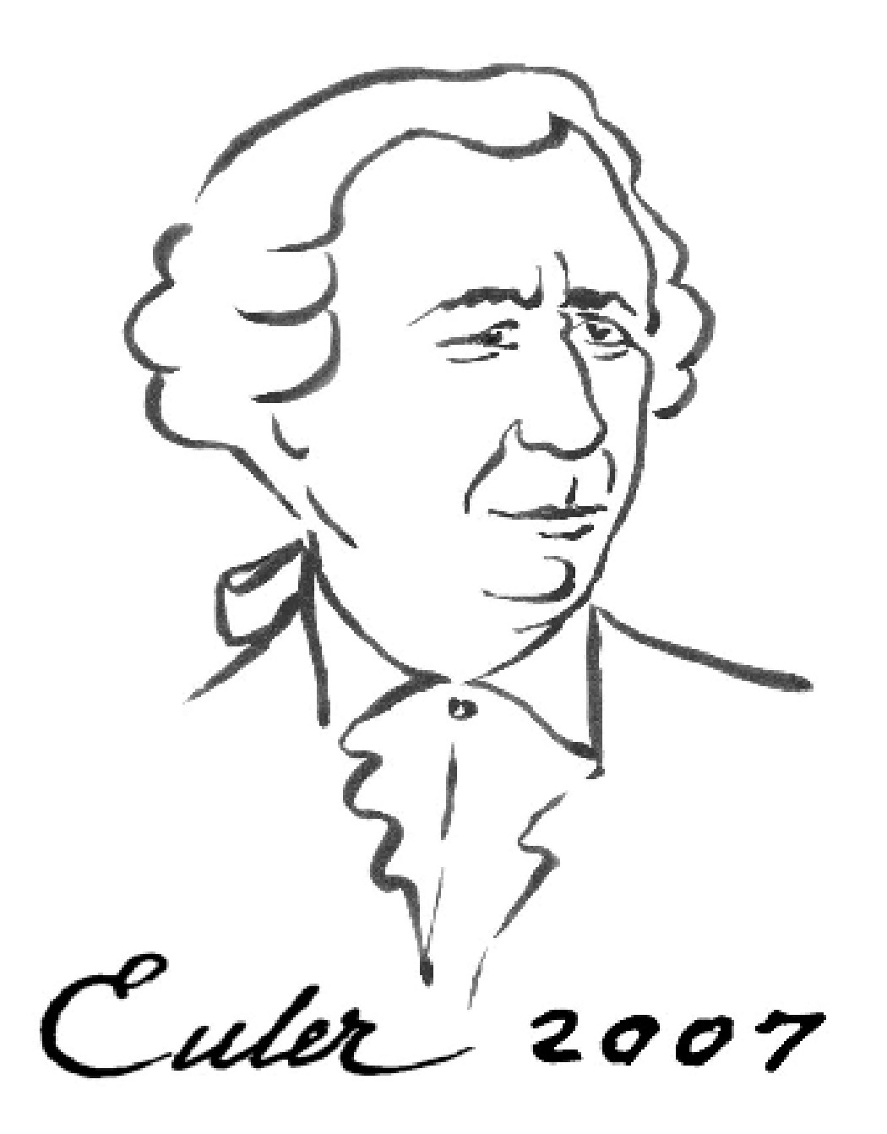
Mathematische Grundlagen - 3
Satz von Euler/Fermat
  Als letzte Grundlage benötigen wir noch den Satz von Euler/Fermat
Für zwei teilerfremde Zahlen und gilt:
Die Ergebnisse der Modulo- -Operation sind immer Zahlen aus der endlichen Menge .
Funktionen nennt man zyklisch, wenn sich die Ergebnisse bei wiederholter Anwendung wiederholen.
0
Die zwei Zyklen, die dabei entstehen, haben nun beide die Länge , was genau entspricht.
9
1
9
9
1
1
9
1
9
1
8
2
Multipliziert man eine solche Zahl x
mit sich selbst, erreicht man in
jedem Fall nach Multiplikationen wieder die Zahl . Das sieht man, wenn man die obige Gleichung auf beiden Seiten mit mulitpliziert.
7
7
7
3
3
7
3
7
3
3
Eine solche zyklische Funktion ist
z.B. das Potenzieren mit fester Basis:
Wir nehmen als Basis die Zahlen und und multiplizieren sie solange
mit sich selbst, bis wir wieder bei der
Zahl selbst landen. In unserem
Beispiel ist mit .
6
4
5
Mit diesen Grundlagen können wir uns
nun dem eigentlichen Verfahren zuwenden.
3
9
7
1
3
7
9
3
1
7

Slide 12
Schritt 1: Generieren der Schlüssel
  Das RSA-Verfahren wird auf den folgenden Folien in drei Schritten dargestellt.
  Als Erstes erzeugen wir uns nun ein RSA-Schlüsselpaar. Dieser Schritt ist nur einmal
  initial notwendig.
Formal
Am Beispiel
Wähle zwei Primzahlen und mit
Bilde ihr Produkt
Berechne den Wert der
eulerschen - Funktion von
Wähle eine Zahl , die zwischen und liegt und teilerfremd zu ist.
Finde eine weitere Zahl , für die gilt:
Wir wählen uns und
Damit ist
Wir wählen , denn es gilt:
Wir nehmen , denn dann gilt:
1
1
2
2
3
3
4
4
5
5
?
Hier können Sie erfahren, wie sich
eine solche Zahl finden lässt.
(erweiterter euklidischer Algorithmus)
ist der öffentlichen RSA-Schlüssel.
ist der private RSA-Schlüssel.

Slide 13
Schritt 2: Verschlüsseln von Nachrichten
  Nun hat man die Voraussetzungen, um Nachrichten verschlüsselt zu versenden.
  Zuerst muss man die Buchstaben umwandeln, damit man mit ihnen auch rechnen kann.
Dazu kann man zum Beispiel folgende Ersetzung (Substitution) durchführen:
A | B | C | D | … | Z
01 | 02 | 03 | 04 | … | 26
Formal
Beispiel
Zum Verschlüsseln der Nachricht, muss nun
gerechnet werden, wobei der als Zahl codierte Klartext ist, und die verschlüsselte Nachricht (das Chiffrat) darstellt. Die Zahlen und stammen aus dem öffentlichen RSA-Schlüssel .
Wir führen unser Beispiel nun fort, wählen
uns das Wort „GEHEIM“ und verschlüsseln es:
Nun wird G = 7 mit Hilfe der Formel links verschlüsselt.
Unser öffentlicher Schlüssel ist:
So wird „GEHEIM“ verschlüsselt in die Zahlen:
Buchstaben
G | E | H | E | I | M
07 | 05 | 08 | 05 | 09 | 13
in Zahlen
Das hier dargestellte Verfahren ist deutlich vereinfacht.
Näheres auf den nachfolgenden Folien.
!
63 | 31 | 08 | 31 | 81 | 13

Slide 14
Schritt 3: Entschlüsseln von Nachrichten
  Der Empfänger erhält die verschlüsselte Nachricht.
Formal
Beispiel
Um die erhaltene, verschlüsselte Nachricht zu entschlüsseln, muss der Empfänger rechnen:
Hierbei wird den Klartext ergeben. Die Werte und entnimmt der Empfänger aus seinem privaten Schlüssel .
Die verschlüsselte Nachricht lautet:
Der Empfänger setzt in die Formel auf der linken Seite seinen geheimen Schlüssel ein:
Nach der Rechnung erhält er wieder den Klartext:
63 | 31 | 08 | 31 | 81 | 13
in Zahlen
07 | 05 | 08 | 05 | 09 | 13
G | E | H | E | I | M
Buchstaben
Wieso erhält man mit diesen Formeln am Ende wieder den Klartext?
Eine Erklärung folgt auf der nächsten Folie.
?

Slide 15
Was beim Ver- und Entschlüsseln geschieht
  Erklären lässt sich dies durch die Betrachtung folgender Formeln.
  Wir betrachten den Vorgang des Entschlüsselns der verschlüsselten Nachricht genauer:
  Es gilt , was man auch als auffassen kann,
  wobei hier eine beliebige ganze Zahl ist.
  Damit gilt folgende Gleichungskette:
  Benutzt man nun den Satz von Euler/Fermat, , gilt:
  Insgesamt folgt also, dass gilt:
, da ´ (Verschlüsselung durch den Absender)
Beim Potenzieren des Chiffrates mit dem privaten Schlüssel erhält man also wieder den Klartext.

Slide 16
Sicherheit des Verfahrens
Das Verfahren auf der vorangehenden Folie wurde stark vereinfacht, um das Prinzip
zu verdeutlichen. So, wie es dargestellt wurde, ist es noch nicht sicher.
Um dieses Problem zu umgehen, fasst man mehrere Zahlen als Blöcke zusammen.
In unserem Beispiel könnte man z.B. wie folgt zusammenfassen und dann erneut verschlüsseln:
In der Praxis werden mit RSA keine Textblöcke verschlüsselt, sondern man kombiniert RSA mit einem symmetrischen Verschlüsselungsverfahren. Mit RSA wird nur dessen Schlüssel verschlüsselt (Hybridverschlüsselung).
G | E | H | E | I | M
07 | 05 | 08 | 05 | 09 | 13
Verschlüsselt man jeden Buchstaben einzeln, wird bei der Verschlüsselung jedem Buchstaben eindeutig eine bestimmte Zahl zugeordnet. Dies ist eine
erste Angriffsmöglichkeit für eine Häufigkeitsanalyse, denn das Alphabet
ist recht klein.
Bei einer solchen Analyse wertet man die Häufigkeiten der vorkommenden Werte aus und sortiert sie nach ihren Häufigkeiten. Dann kann man ausnutzen, dass Buchstaben in einer Sprache verschieden oft vorkommen. Im Deutschen ist der häufigste Buchstabe das „E“. Mit etwas Ausprobieren kann man so den Klartext erhalten.
63 | 31 | 08 | 31 | 81 | 13
. | E | . | E | . | .
GEH | EIM
070508 | 050913
Zu beachten ist hierbei, dass der Modulus größer sein muss, als die maximale mögliche Zahl in einem Block.
!

Slide 17
Zusammenhang Primfaktorzerlegung – RSA-Verfahren
  Wieso die Sicherheit des Verfahrens auf dem schwierigen mathematischen Problem der Primfaktorzerlegung beruht, wird nun geklärt.
  Dies lässt sich gut an unserem Beispiel erklären.
  Für unsere hier gewählte Zahl lässt sich die Primfaktorzerlegung leicht finden:
  Somit lässt sich ebenfalls berechnen. Mit Hilfe des bekannten öffentlichen Schlüssels und kann man nun den privaten Schlüssel finden, da stets
  gelten muss. Hat man einmal den privaten Schlüssel gefunden, kann man die Nachricht entschlüsseln.
  Es hat noch niemand einen anderen Weg gefunden,
    um aus dem öffentlichen Schlüssel das zu berechnen, außer über die Primfaktorzerlegung.
    um den Klartext aus dem Chiffrat ohne zu berechnen.
Die Primfaktorzerlegung erlaubt also, aus dem öffentlichen Schlüssel den privaten Schlüssel zu berechnen. Der Angreifer führt dabei nach der Primfaktorzerlegung nochmal
den initialen Schritt 1 durch.
!

Slide 18

Weiterführende Links und Referenzen
  http://www.cryptool.org
  Ein OpenSource-Programm zum Erlernen und Lehren von kryptografischen Verfahren und zur Kryptoanalyse
  http://cryptool.org/download/CrypToolScript-de.pdf
  Skript zu CrypTool, das näher auf die Mathematik hinter den verschiedenen kryptografischen
  Verfahren eingeht
  https://www.datenschutzzentrum.de/selbstdatenschutz/internet/verschluesseln.htm
  Weiterführende Informationen zu Sicherheit und Datenschutz im Internet
  http://de.wikipedia.org/wiki/Kryptographie
  Allgemeiner Wikipedia-Artikel über Kryptografie
  http://www.xplora.org/downloads/Knoppix/MathePrisma/Start/
  Diverse mathematisch orientierte Workshops, unter anderem
  zu den Themen RSA und Caesar-Verschlüsselung
  http://de.wikipedia.org/wiki/RSA-Kryptosystem
  Wikipedia-Artikel über das RSA-Verfahren

